Slide 1
Interface graphique PO2 (2014-2015)
Chapitre 3 Gestionnaires géométrie

Slide 2
Gestionnaires de mise en place
Layout managers
Quatre gestionnaires:
FlowLayout
GridLayout
BorderLayout
BoxLayout

Slide 3
Gestionnaires de géométrie
Chaque conteneur possède une gestionnaire de géométrie (« layout manager » ) par défaut.
Une gestionnaire place (visuellement) les composants dans un conteneur avec une stratégie.
Une gestionnaire est un objet.
Il est possible de changer de gestionnaire à l’aide de la méthode setLayout().

Slide 4
Gestionnaires de mise en forme
Classes de Layout managers :
FlowLayout
GridLayout
BorderLayout
BoxLayout
Etc.

Slide 5
FlowLayout
Stratégie : la plus simple des gestionnaires (par défaut)
Placement les uns après les autres de gauche à droite puis en-dessous
Alignement à gauche, à droite, ou au centre

Slide 6
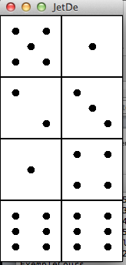
GridLayout
Stratégie
Le conteneur est divisé en grille
Nombre de lignes et colonnes fixé à la construction
Placement ligne par ligne et de gauche à droite selon l'ordre d'ajout des composants

Slide 7
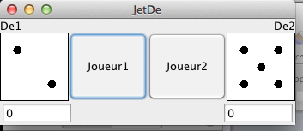
BorderLayout
Stratégie
Placement en 5 zones avec une contrainte qui indique la zone EAST, CENTER, NORTH, ...
Utilise la méthode add(Component Constraint) de conteneur

Slide 8
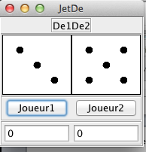
BoxLayout
Stratégie
Placement horizontal (BoxLayout.X_AXIS)ou vertical BoxLayout.Y_AXIS)

